Slide 1
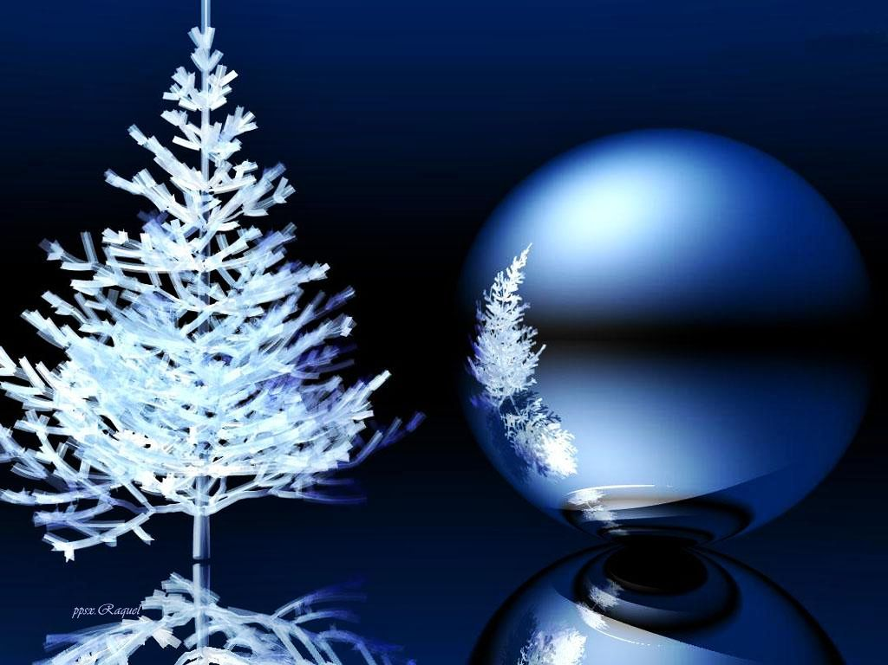
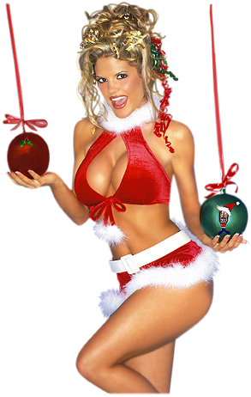




Slide 2







Slide 3









Slide 4






Slide 5

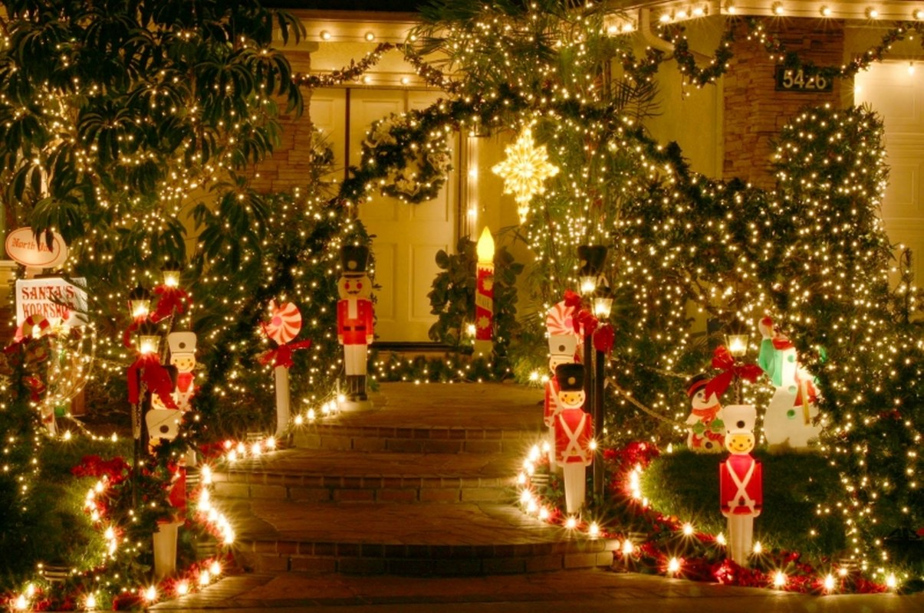


Slide 6
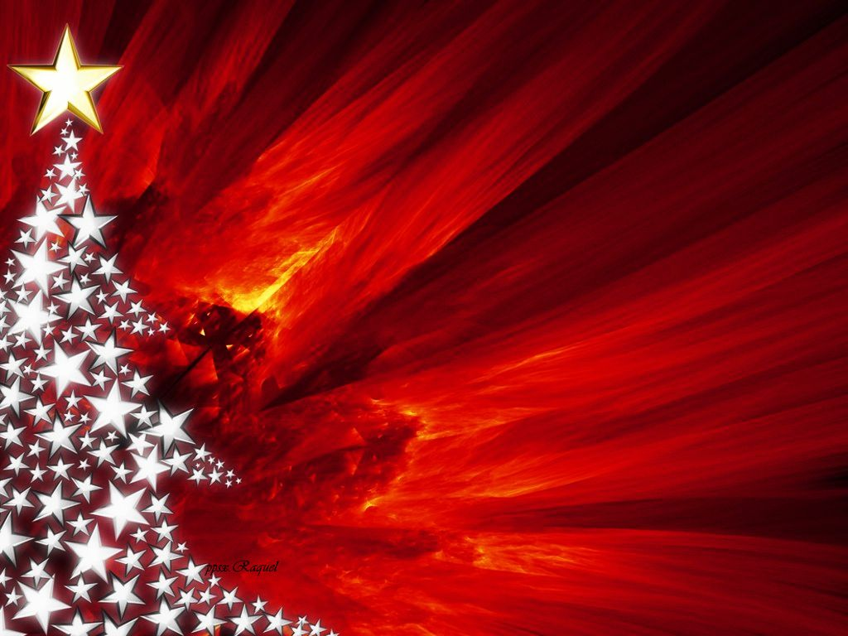




Slide 7



Slide 8





Slide 9

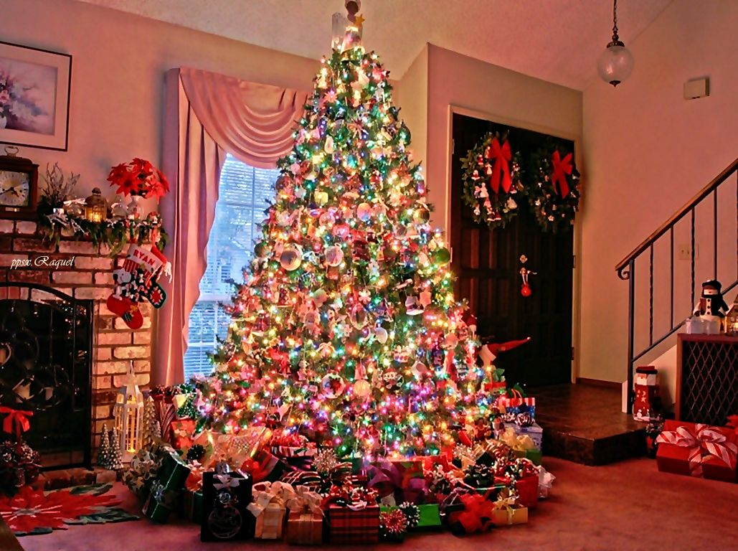


Slide 10
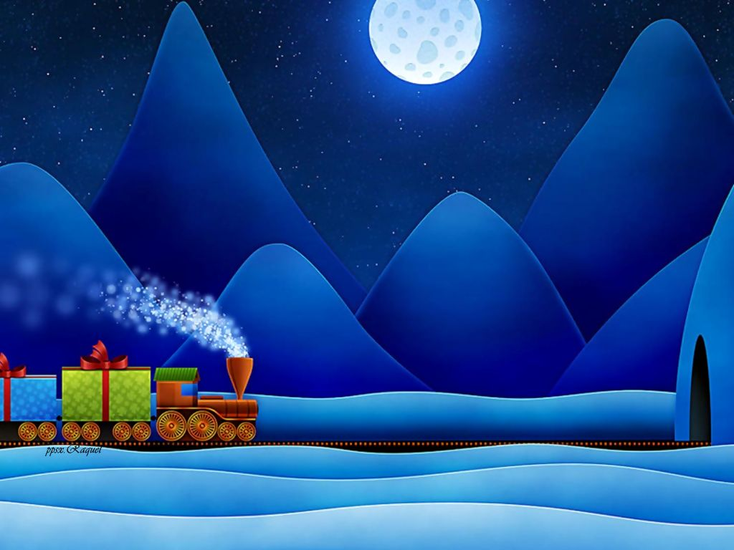






Slide 11




Slide 12





Slide 13
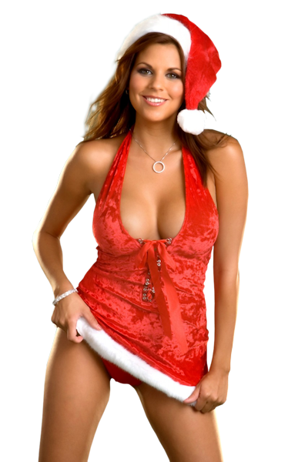


Slide 14
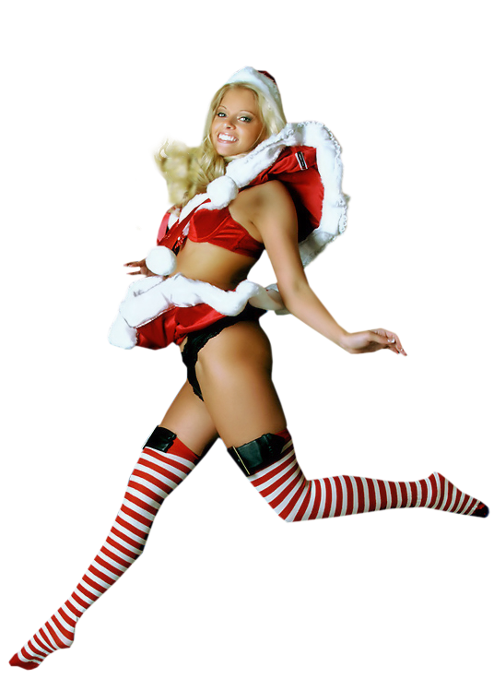


Slide 15


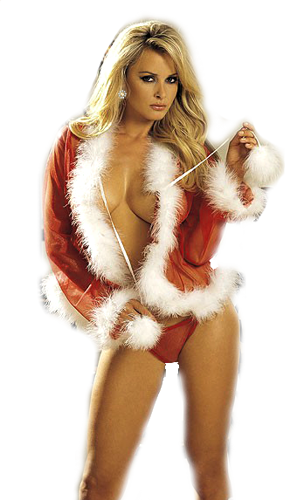

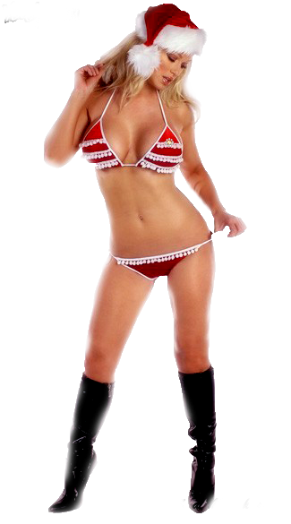




Slide 16





Slide 17




Slide 18




Slide 19






Slide 20



Slide 21




Accede a la sección que desees desde aquí:
PPS Exclusivos
Dedicatorias | Fechas Especiales | Graciosos | Historia y arte | Lugares | Musicales
Naturaleza y Ciencias | Política | Reflexión | Religiosos | Románticos | Salud
Si deseas recibir pps periódicamente en tu correo electrónico subscríbete aquí:

